Slide 1
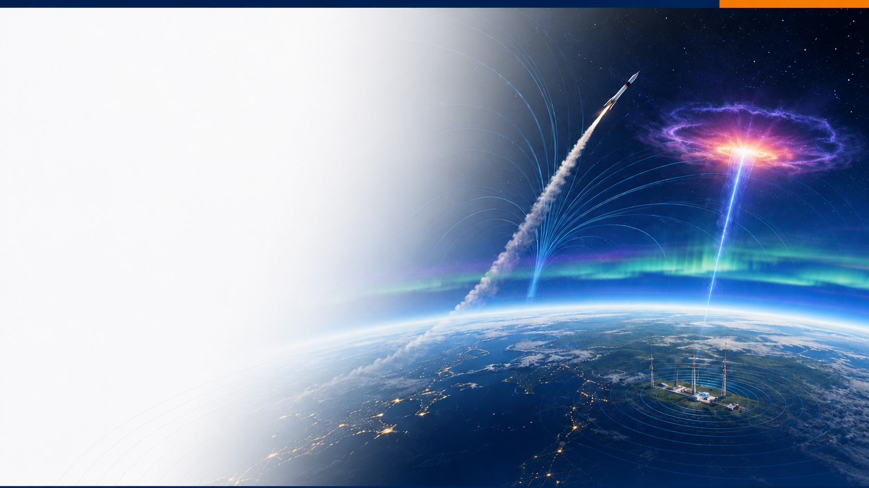
Реанализ данных активных геофизических экспериментов – шаг назад или два шага вперед?
Урвачев Егор Михайлович
ИДГ РАН
Коломна, 21 мая 2026 г.

Slide 2
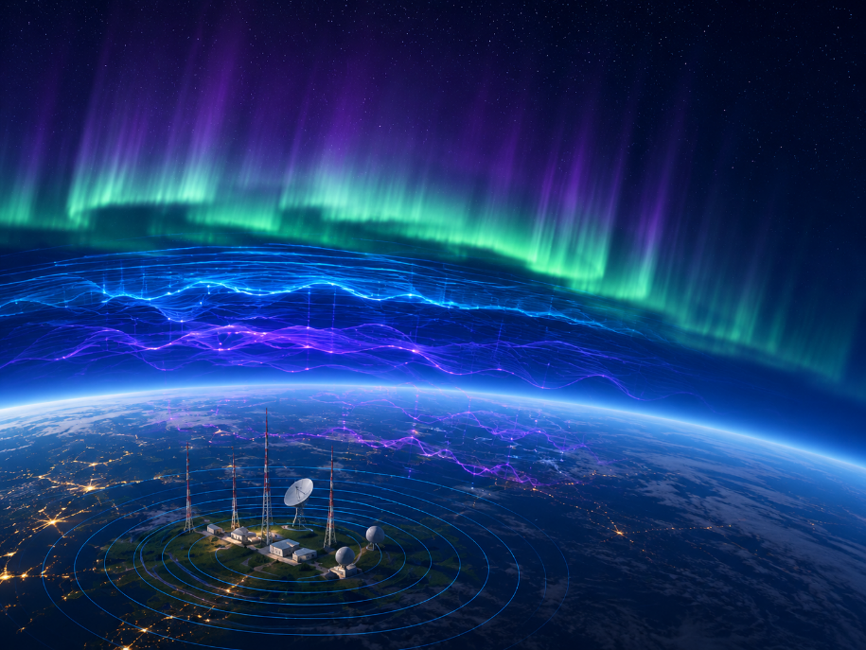
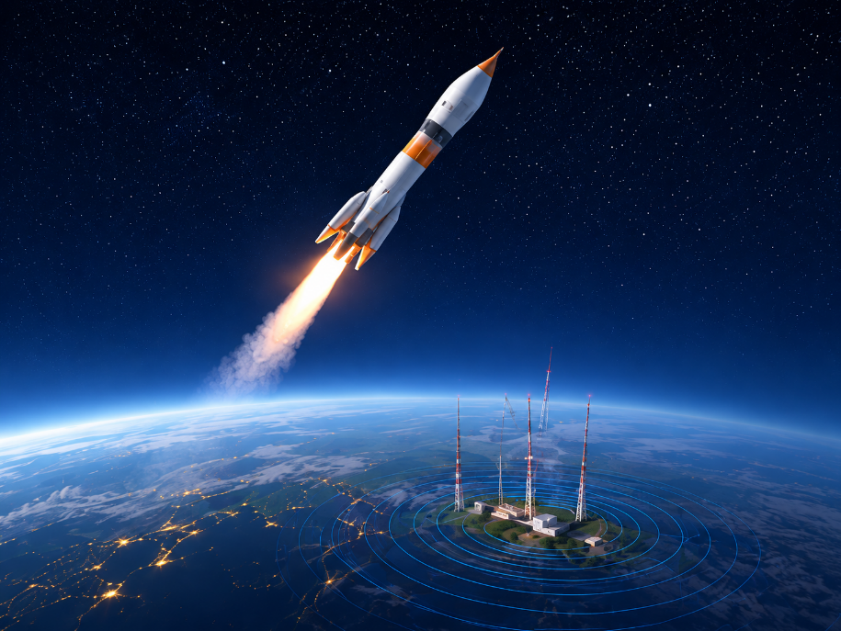
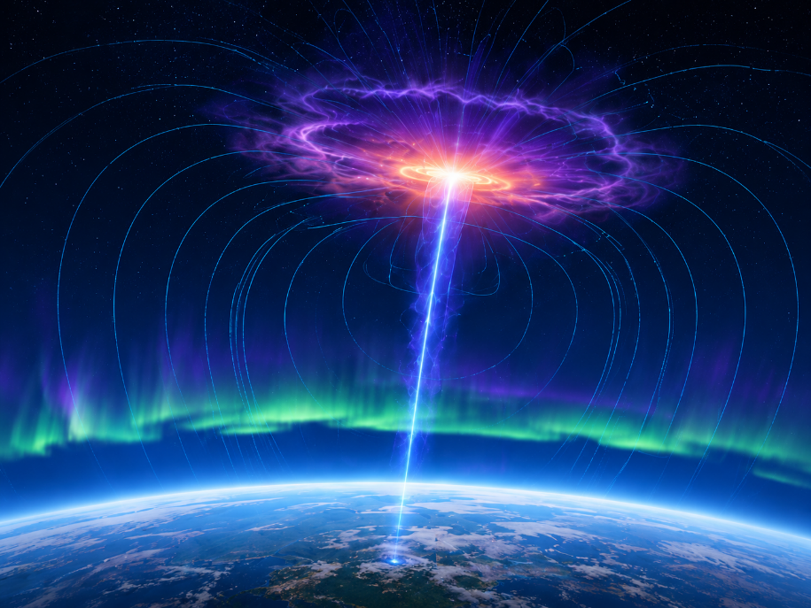
Активные геофизические ракетные эксперименты
Что это такое?
1. Ионосферная среда
2. Источник воздействия
3. Отклик среды
Идея: создать контролируемое возмущение и
по отклику ионосферы понять ее свойства

Slide 3
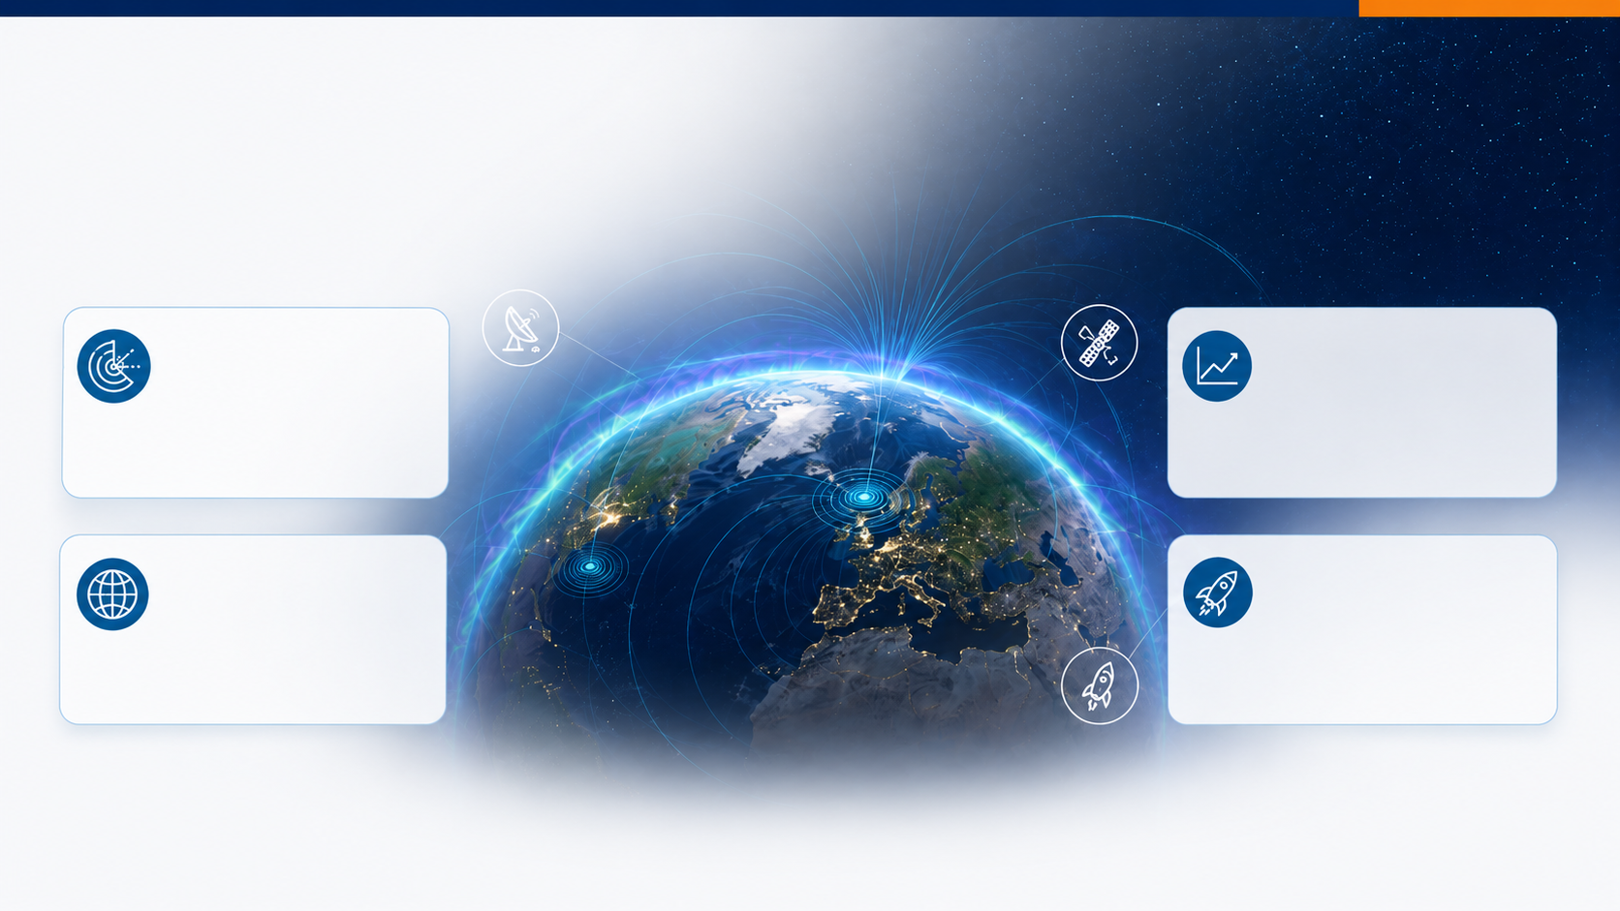
Зачем это нужно геофизике?
Не просто плазма, а
инструмент исследования ионосферы
Диагностика
ионосферы
Валидация
моделей
Подготовка
новых
миссий
Связь
масштабов
Активный эксперимент – единственный контролируемый
способ изучать естественную геофизическую среду

Slide 4
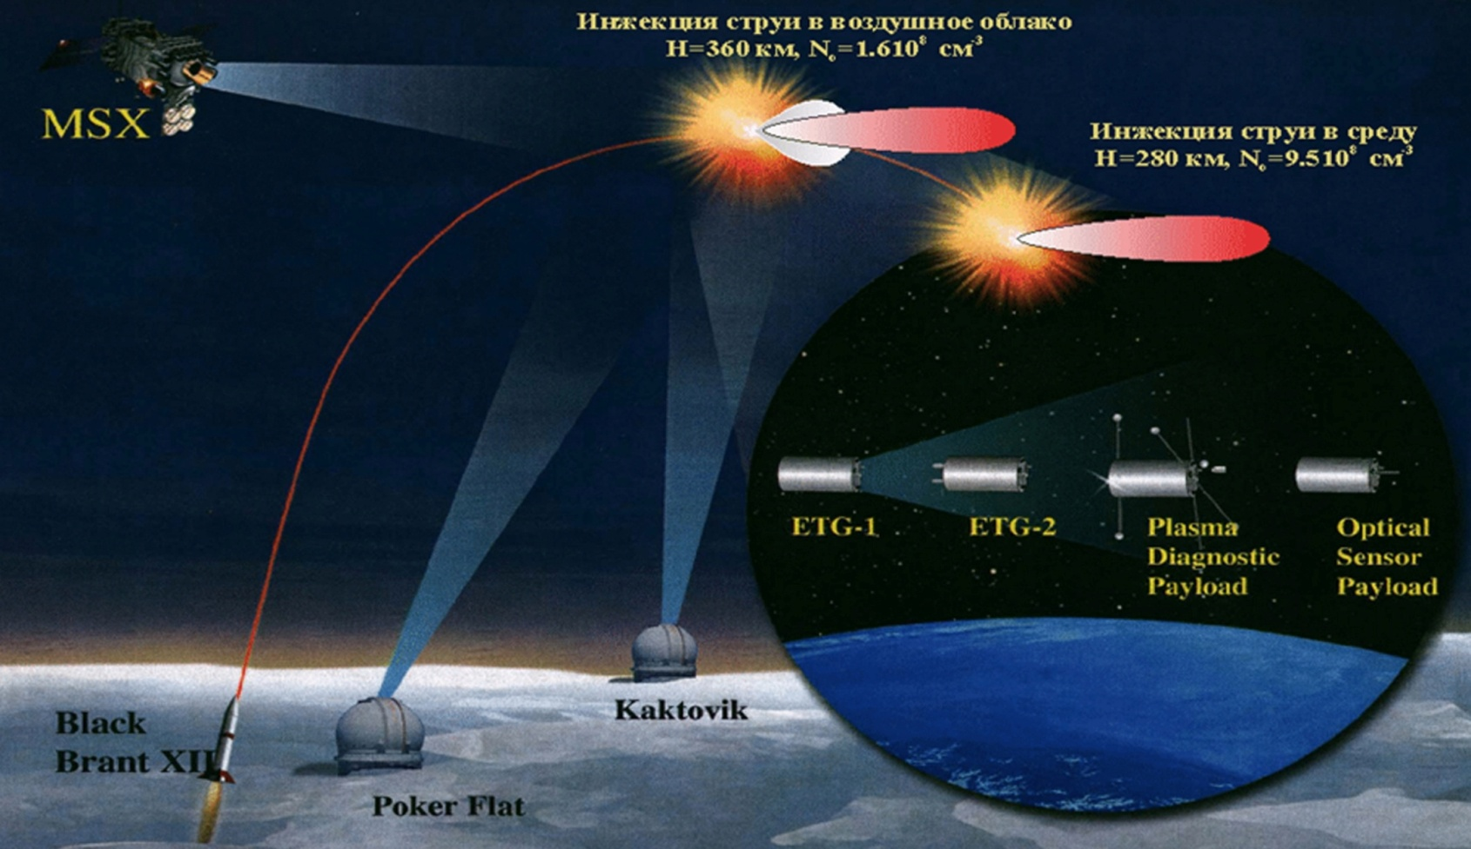
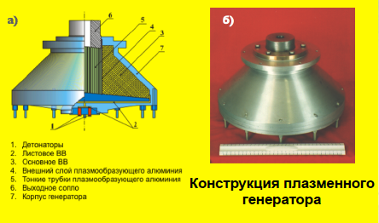
Эксперименты серии «Северная звезда»
Параметры
струи:
30 г
6 МДж
40 км/c
Измерения:
Оптическое излучение
Магнитные возмущения
Концентрации частиц

Slide 5
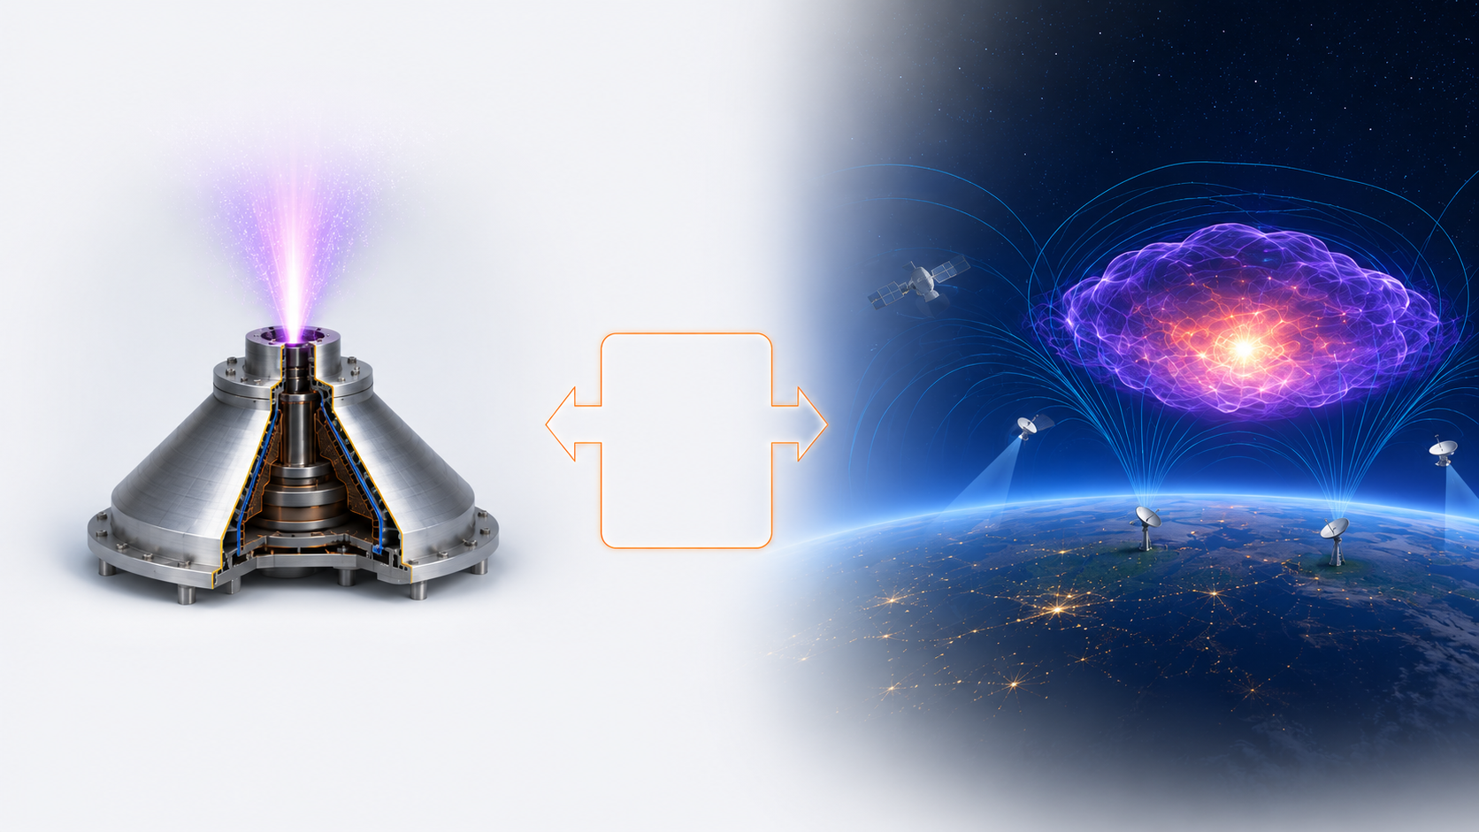
Один эксперимент – две связанные подзадачи
Внутренняя задача
Внешняя задача
Сценарий
инжекции
Детонация и кумуляция в ВГПС
Испарение рабочего материала
Формирование плазменной струи
Параметры на выходе из сопла
Разлет струи в ионосфере
Взаимодействие с атмосферой и
геомагнитным полем
Излучение, волны, токовые системы

Slide 6
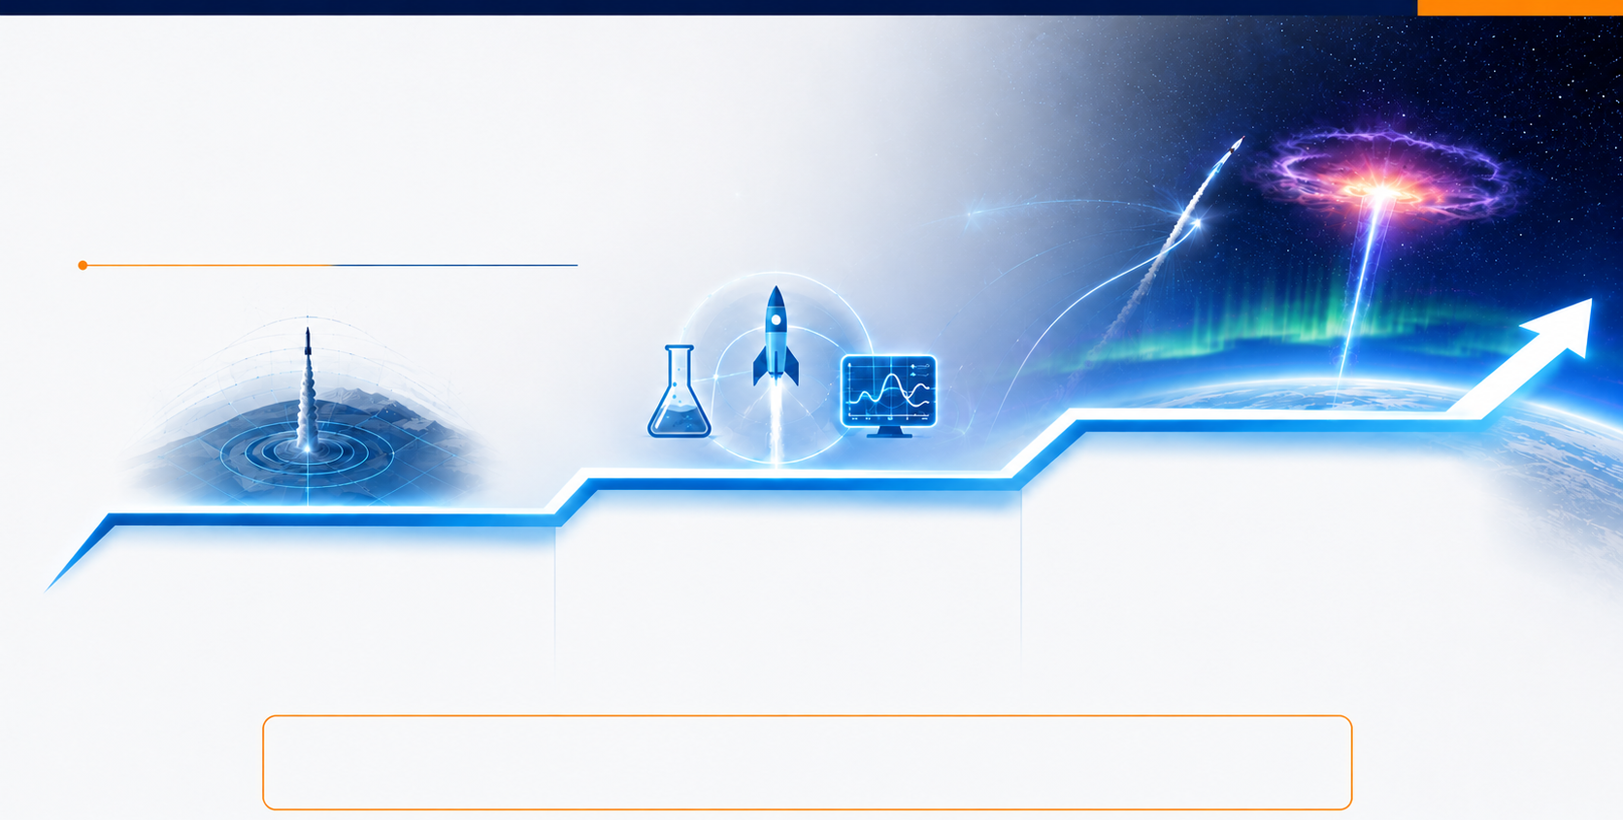
Старые данные ≠ старые результаты
Реанализ – не возврат назад,
а движение вперед
3. Два шага вперед
Объяснить старые
наблюдения и перейти к
новым предсказаниям
2. Шаг в сторону
Сопоставить лабораторные,
ракетные и численные
данные
Шаг назад
Восстановить
сценарий инжекции
Новые результаты появились благодаря
новой постановке задачи и единой интерпретации эксперимента

Slide 7
Цели работы
Открытые вопросы
Определение зависимости газодинамических параметров на выходе из сопла от времени – сценарий инжекции

Slide 8
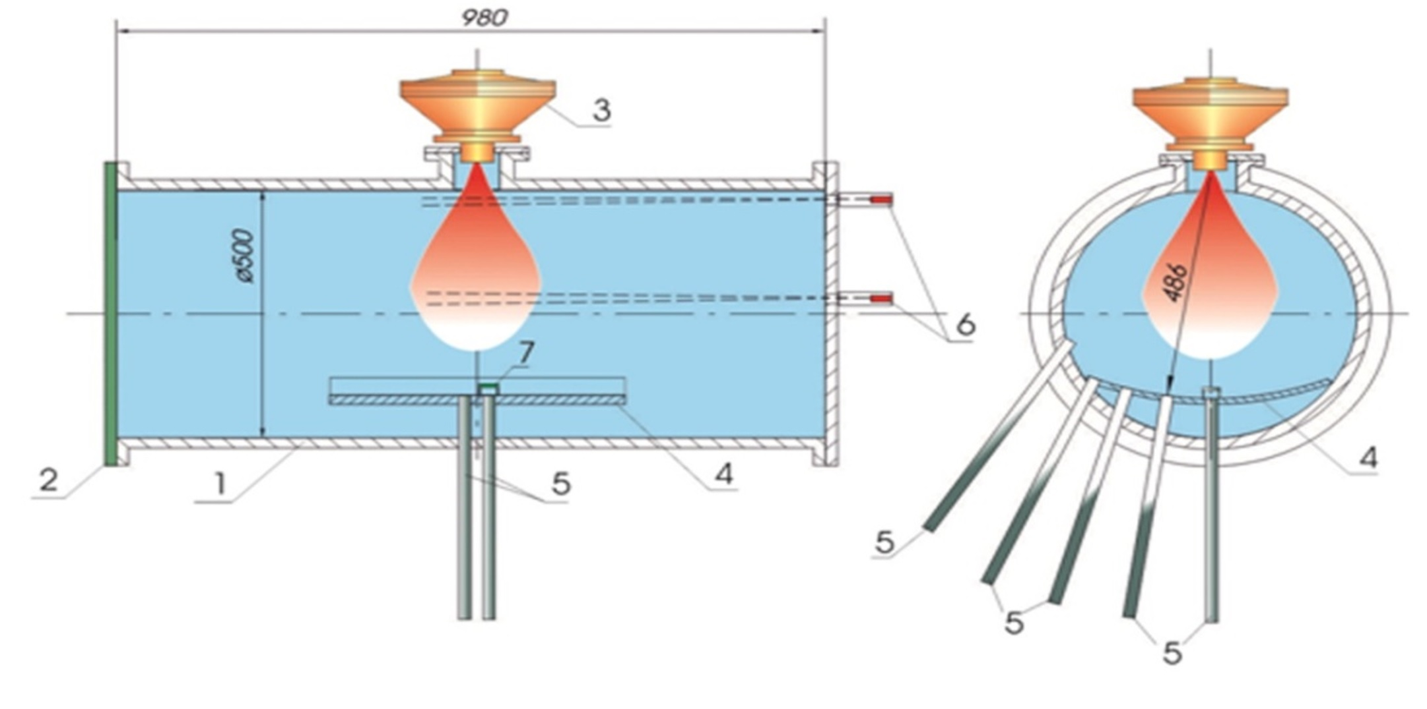
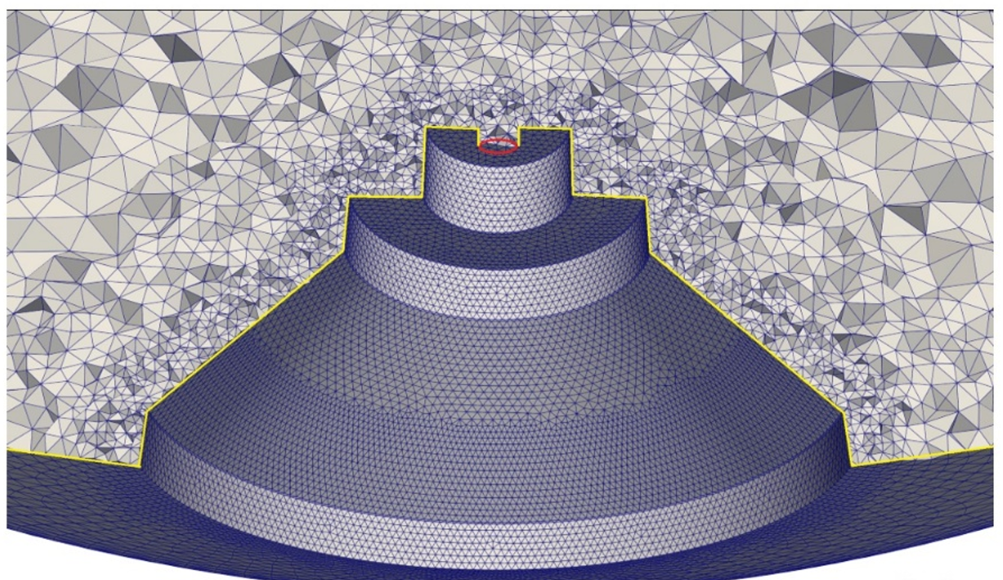
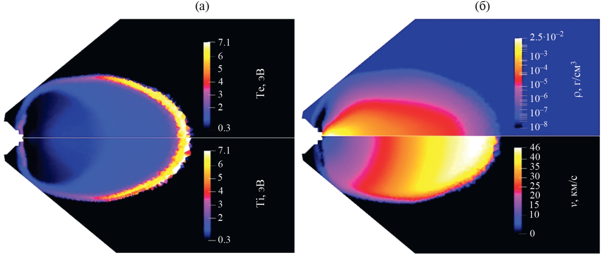
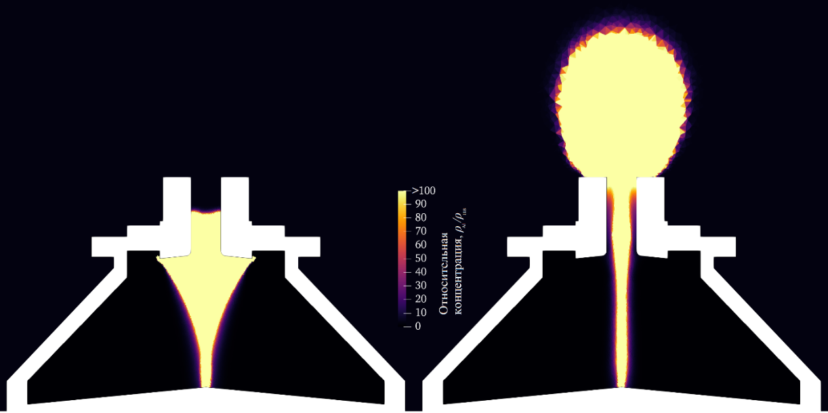
Внутренняя задача – восстановить источник
Две независимые опоры
Обратная задача на основе
показаний датчиков
Прямое моделирование работы
взрывного генератора плазмы
Схема лабораторной камеры
Устройство ВГПС
Численная тетраэдральная сетка
Расчет с учетом отрыва температур электронов и ионов
Расчет с учетом модели детонации и УРС продуктов взрыва

Slide 9
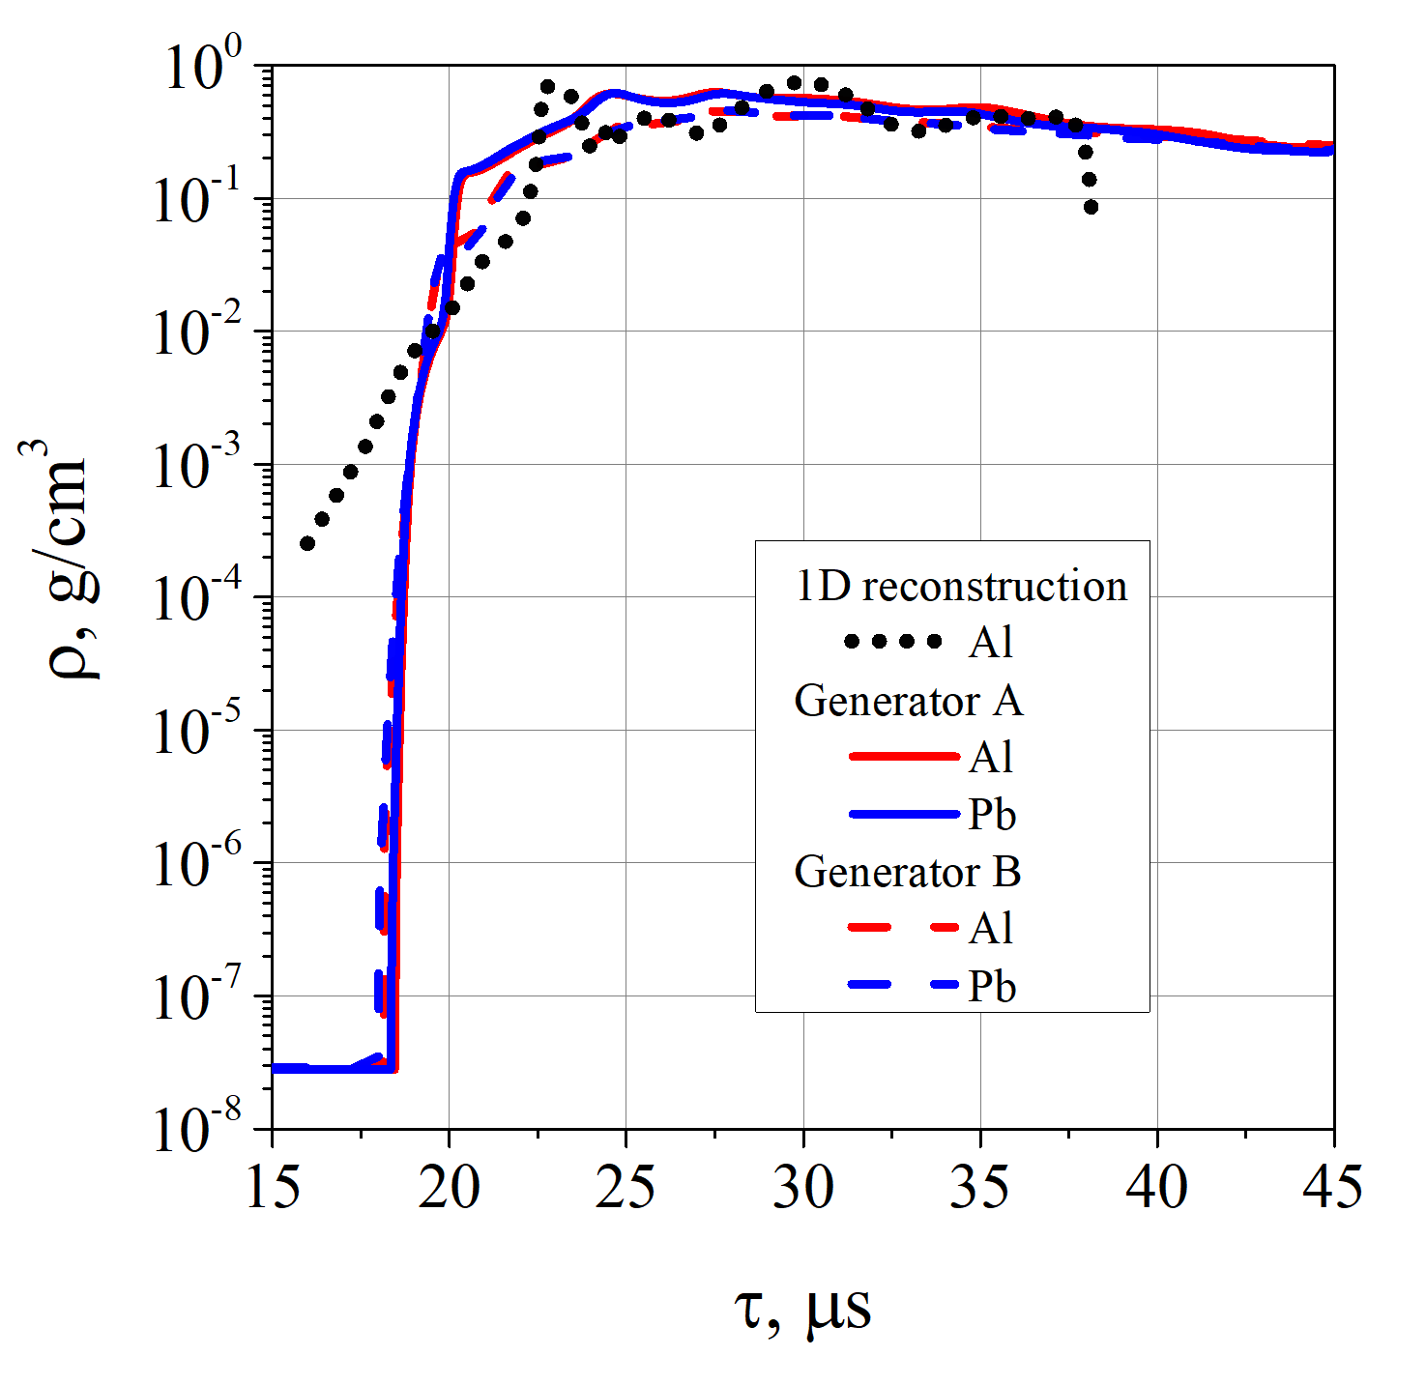
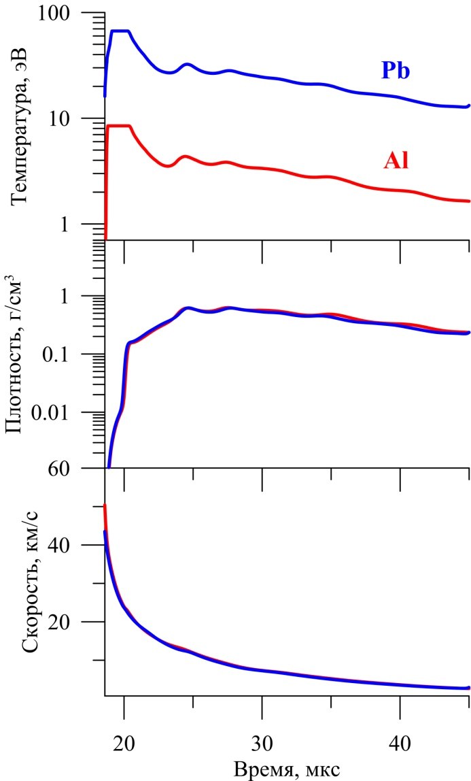
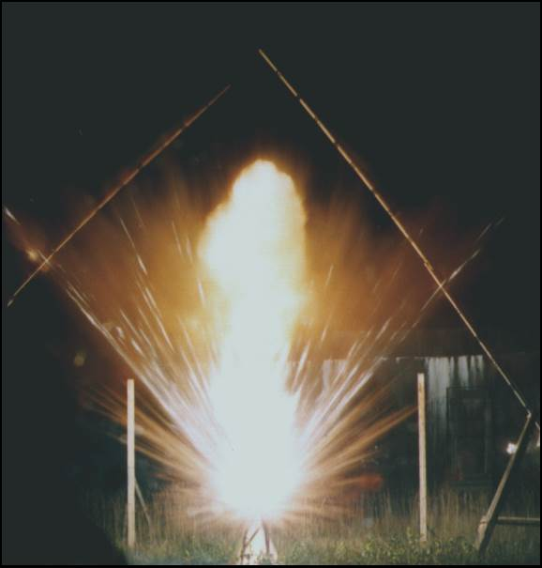
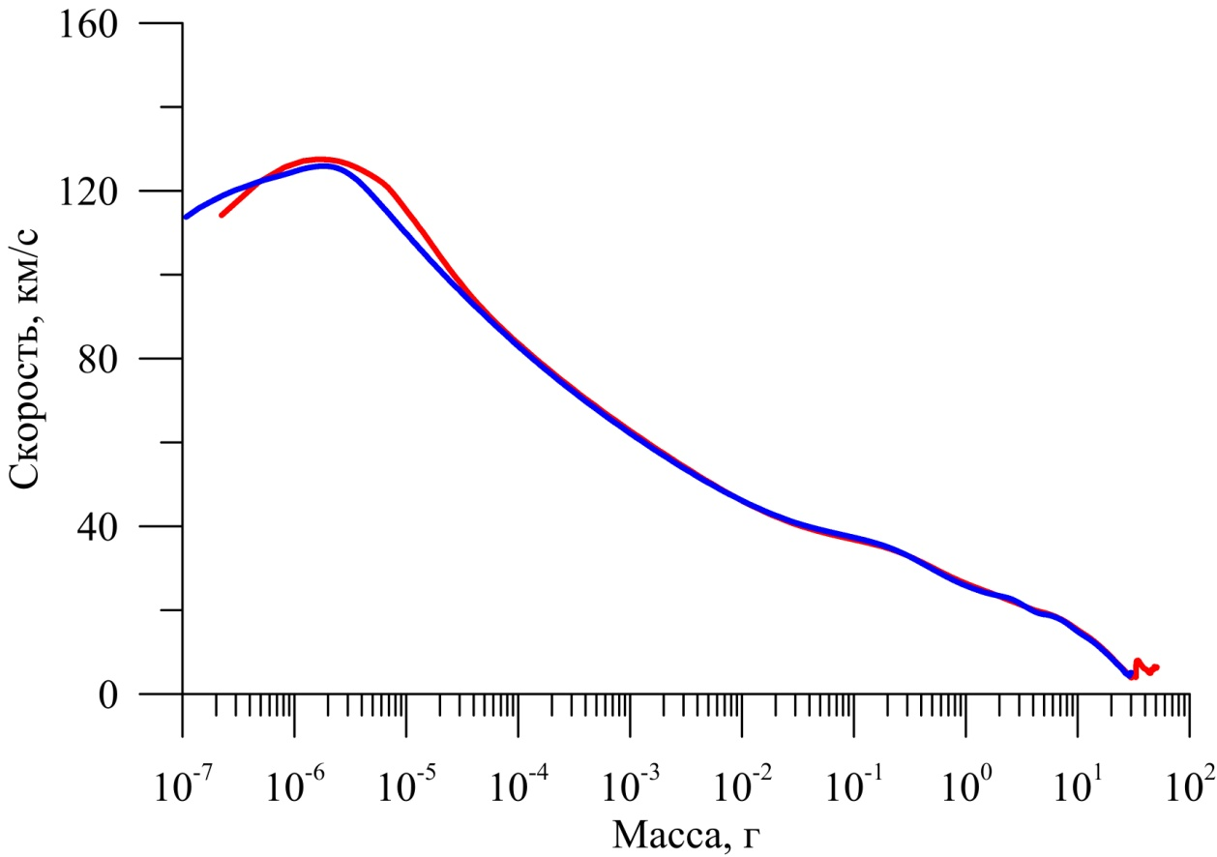
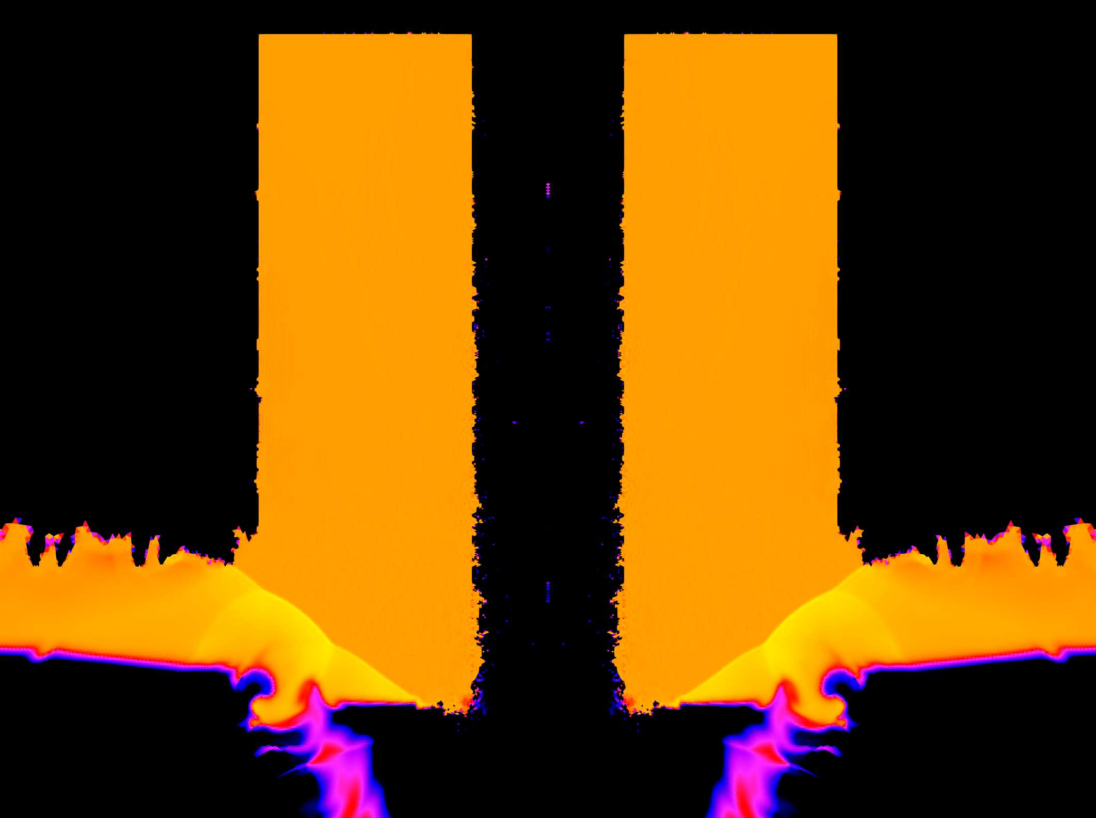
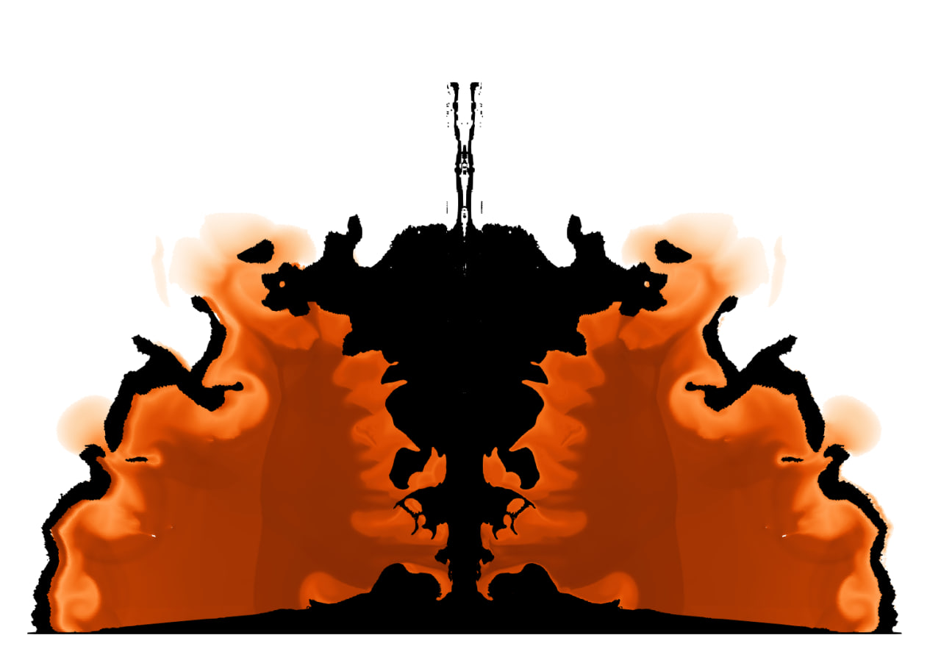
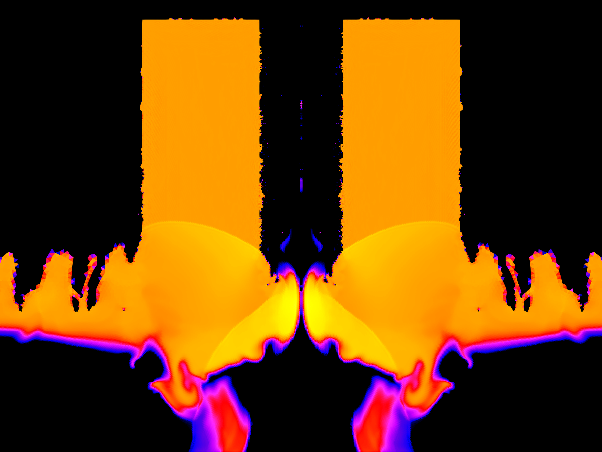
Внутренняя задача – новые результаты
Предсказательное моделирование
Планы
Масса вещества ~ 10⁻⁵ г вылетает из сопла со скоростью > 100 км/c – возможное объяснение факта детектирования высокоскоростных частиц
Кадр наземного
отстрела ВГПС
Полное согласие независимых
расчетов и методов
Замена рабочего материала с алюминия на свинец
приводит к увеличению температуры струи практически на порядок.
Модельный расчет
с учетом упругопластичности
и разрушения корпуса
Модельный расчет деформации
сопла ВГПС:
эффективная отсечка ПВ

Slide 10
Цели работы
Открытые вопросы
Определение зависимости газодинамических параметров на выходе из сопла от времени – сценарий инжекции
Сравнительное моделирование 1-ой и 2-ой инжекции в экспериментах серии «Северная звезда»

Slide 11
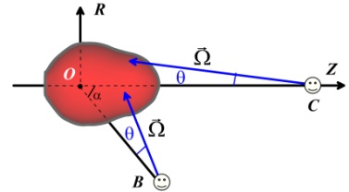
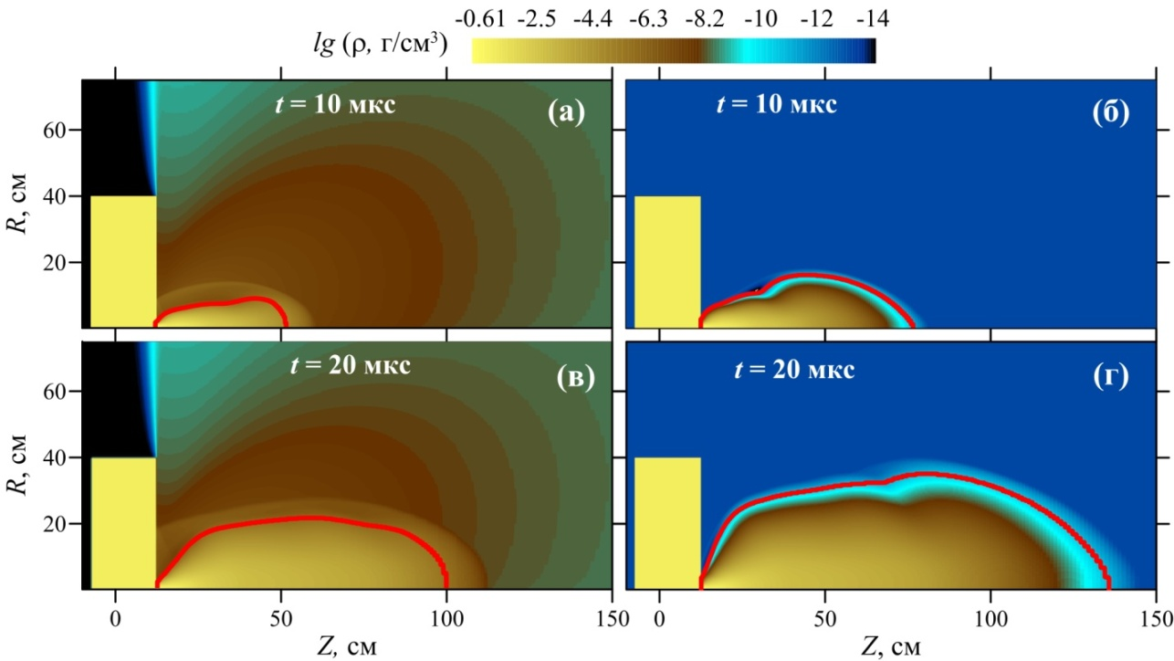
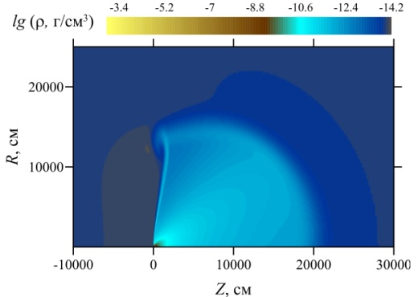
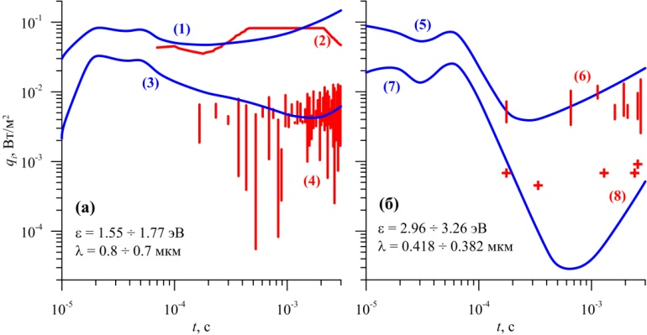
Единая цепочка: от микросекунд к ионосфере
Выпуск 12 г сухого воздуха из выходного отверстия сопла генератора ВГПС-400 на высоте 360 км для эксперимента «СЗ-I»
Через 200 мс инжекция струи Al в полученную среду («СЗ-I») или на высоте 280 км («СЗ-II» )
После окончания инжекции (~25 мкс) начало разлета продуктов взрыва.
Определение кривых светимости на
этап обработки данных.
1
2
3
Единый расчет
на неравномерной сетке
Взаимодействие плазменной струи с облаком плотного воздуха в эксперименте
«СЗ-I» приводит к повышению потоков излучения практически на порядок
Новизна не в отдельном расчете, а в непрерывной связке
«генератор → среда → геофизический отклик»

Slide 12
Цели работы
Открытые вопросы
Определение зависимости газодинамических параметров на выходе из сопла от времени – сценарий инжекции
Сравнительное моделирование 1-ой и 2-ой инжекции в экспериментах серии «Северная звезда»
Моделирования взаимодействия с геомагнитным полем в эксперименте «Северная звезда – II»

Slide 13
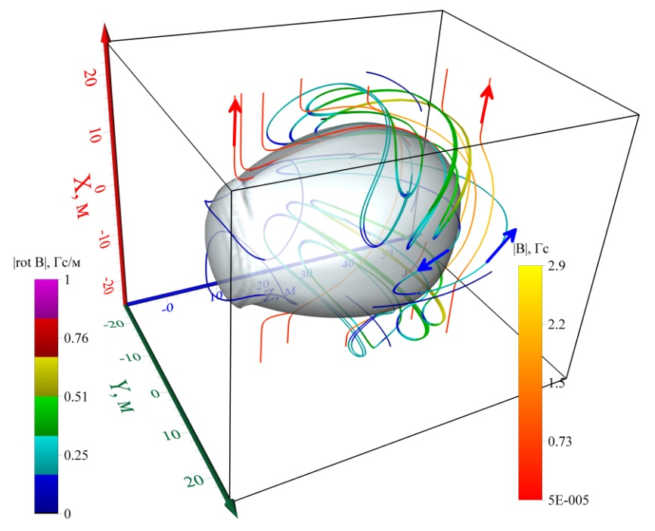
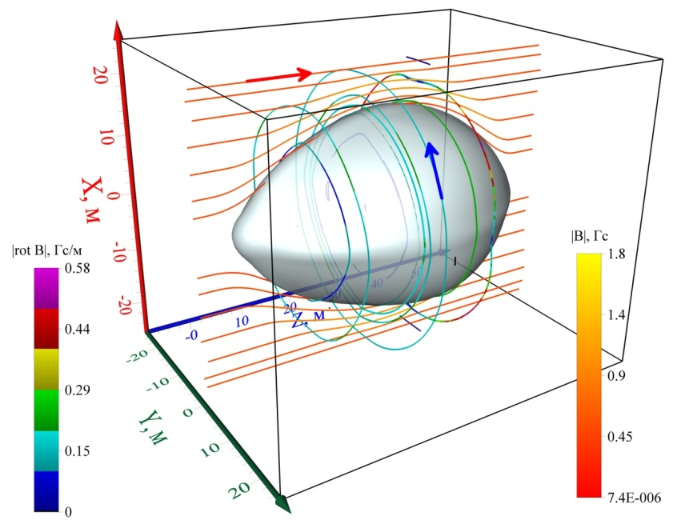
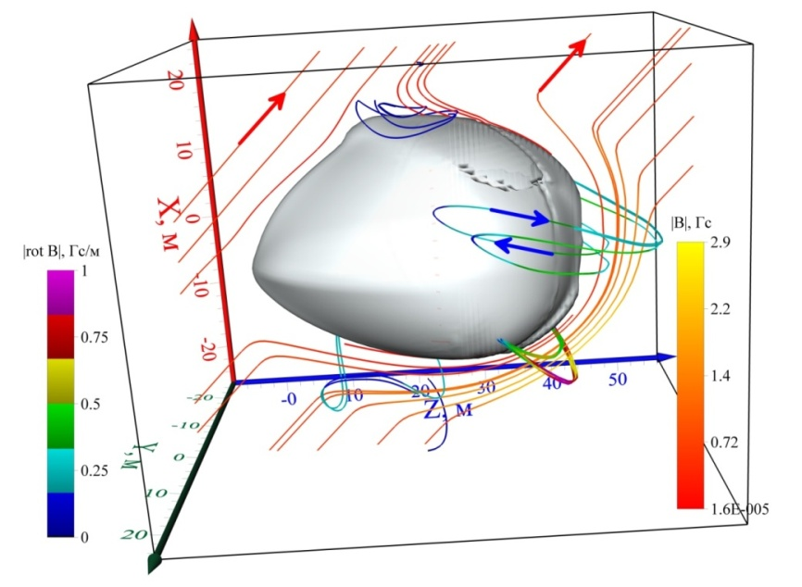
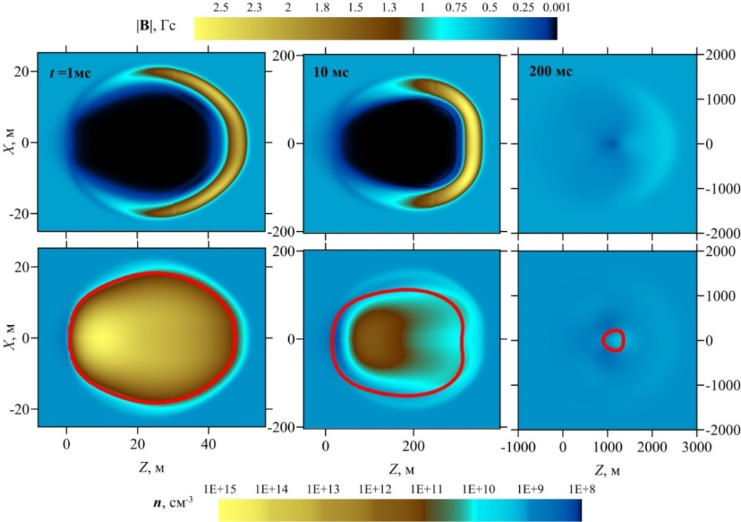
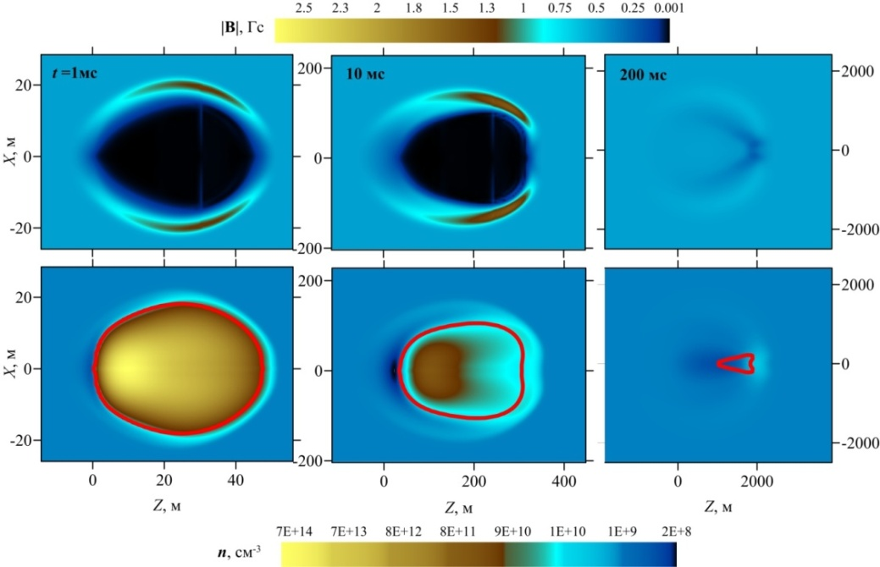
Геомагнитное поле: уже не «картинка облака»
3D МГД расчет на динамически
изменяющейся сетке
Главный геофизический вывод:
форма и время жизни магнитной
каверны меняется слабее,
чем ожидалось
Зато конфигурация
токовых систем сильно зависит
от ориентации инжекции –
именно это важно для
электродинамики ионосферы
Изоповерхности |B| = 0.3 Гс, магнитные силовые линии и линии тока в момент времени t = 1 мс при инжекции вдоль оси Z , перпендикулярной (а), параллельной (б) и под углом под углом 45° (в) направлению геомагнитного поля. Величина фонового магнитного поля |B| = 0.5 Гс.
Что меняется в постановке:
не только плотность и температура
но и токовые системы
связь локального возмущения
с магнитным полем Земли
Пространственные распределения в плоскости XZ |B| и концентраций частиц для трех моментов времени, соответствующих процессу инжекции для различных направлений магнитного поля

Slide 14
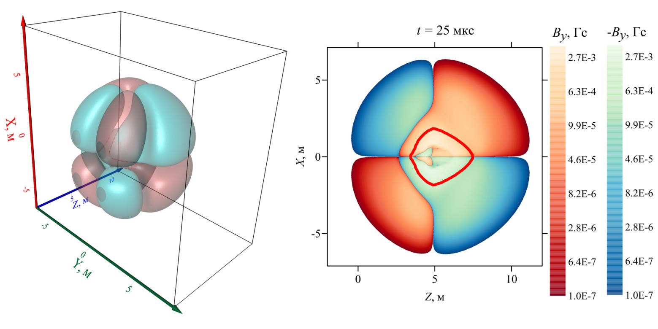
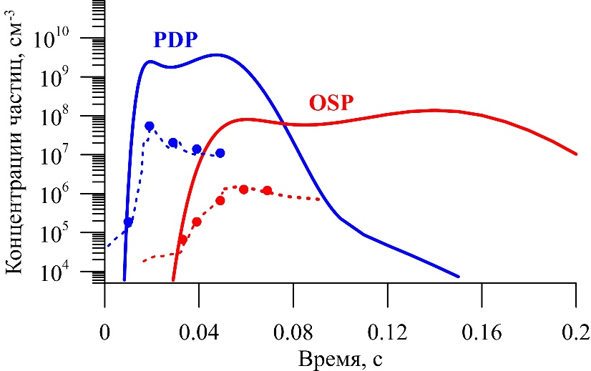
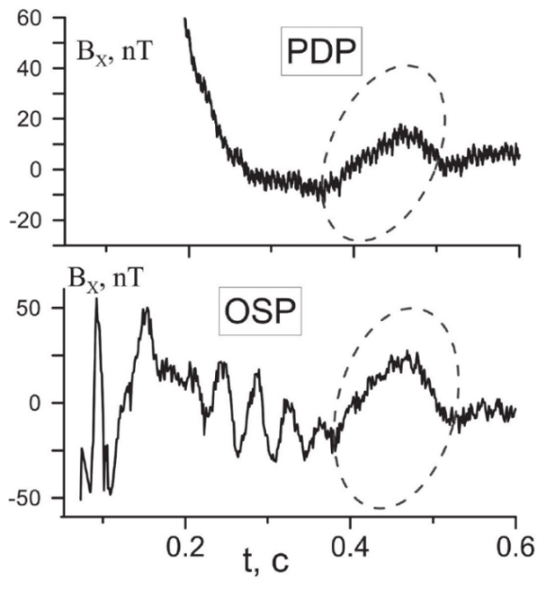
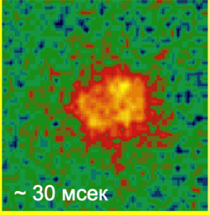
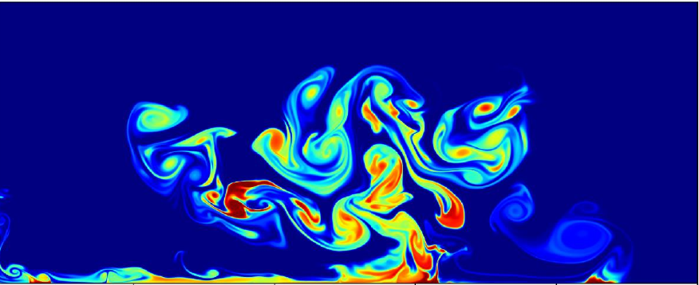
Альвеновский отклик и урок для будущих экспериментов
3D МГД расчет
2D-RZ ГД расчет
PDP – 537 м
OSP – 1595 м
Изображение магнитных поверхностей B_{y} =10⁻⁴ Гс и распределения компоненты B_{y} в момент времени 25 мкс при инжекции вдоль оси Z, перпендикулярной геомагнитному полю.
сплошные линии – расчетная полная концентрация
пунктирные – расчетная концентрация ионов
маркеры – результаты измерений
Струя неоднородна, а
нейтральная компонента
существенна
Перспективный эксперимент
должен закладывать
множественную диагностику
полного числа частиц,
в том числе, сбоку
Изображение со
спутника MSX
Расчетное распределение
массовой доли алюминия
Данные измерений

Slide 15
Цели работы
Открытые вопросы
Определение зависимости газодинамических параметров на выходе из сопла от времени – сценарий инжекции
Сравнительное моделирование 1-ой и 2-ой инжекции в экспериментах серии «Северная звезда»
Моделирования взаимодействия с геомагнитным полем в эксперименте «Северная звезда – II»
Предсказательное моделирование
Оценка эффекта взаимодействия струй для повышения энергии плазменного образования

Slide 16
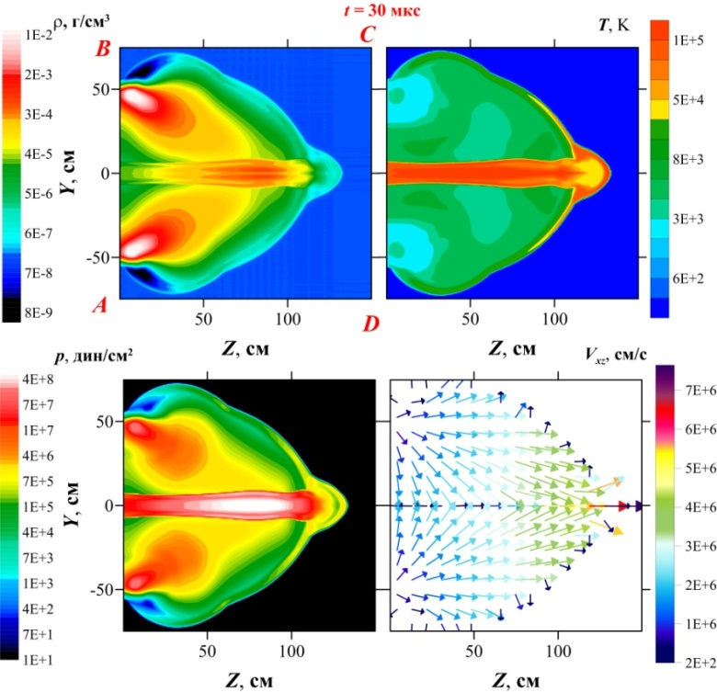
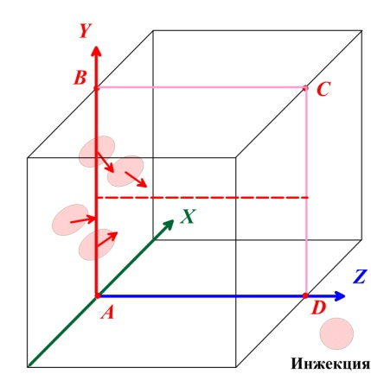
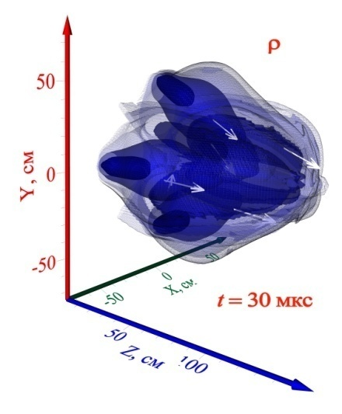
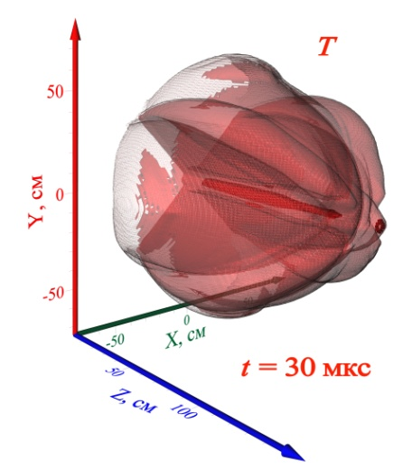
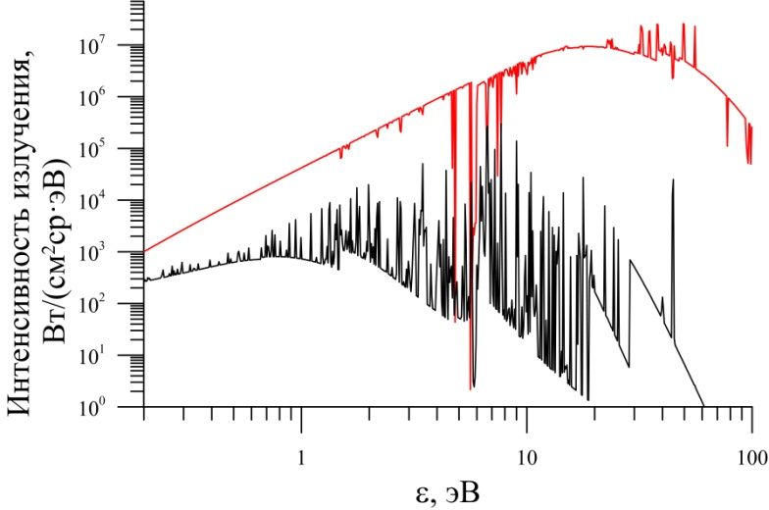
Второй шаг вперед: усилить активный эксперимент
Слияние струй – способ не «повторить» опыт,
а увеличить время и контраст наблюдений
Схема батарейной
инжекции
Изолинии плотности и температуры
в 3D численном расчете
Пространственные распределения
газодинамических величин
Несколько ВГПС дают более мощное плазменное образование
Возрастает информативность наблюдения в геомагнитном поле
Спектр смещается к коротким длинам волн,
включая вакуумный ультрафиолет
Предсказательное моделирование становится
неотъемлемой частью дизайна эксперимента
Расчетный спектр излучения:
красный – 4 струи, черный – 1 струя

Slide 17
Цели работы
Открытые вопросы
Определение зависимости газодинамических параметров на выходе из сопла от времени – сценарий инжекции
Сравнительное моделирование 1-ой и 2-ой инжекции в экспериментах серии «Северная звезда»
Моделирования взаимодействия с геомагнитным полем в эксперименте «Северная звезда – II»
Предсказательное моделирование
Оценка эффекта взаимодействия струй для повышения энергии плазменного образования
Инжекция плазменной струи в экзосфере Земли (высота более 500 км) – проведение астрофизически-релевантного эксперимента

Slide 18
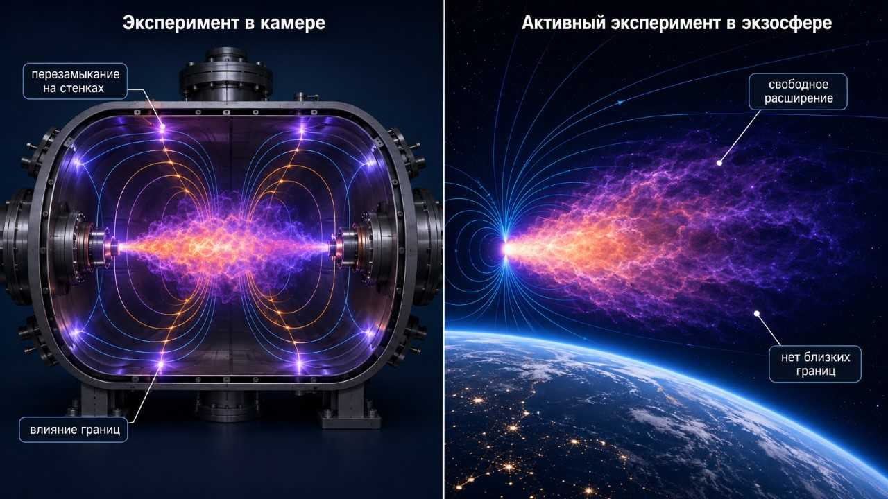
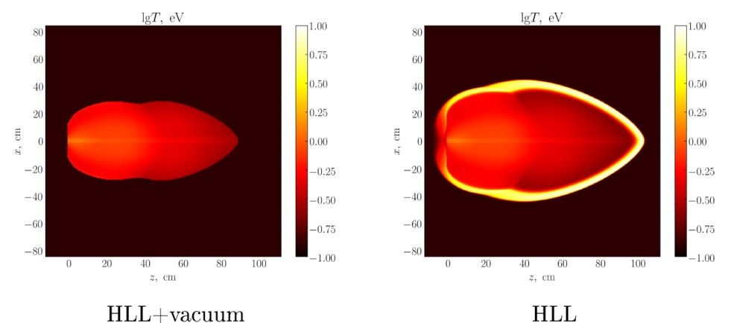
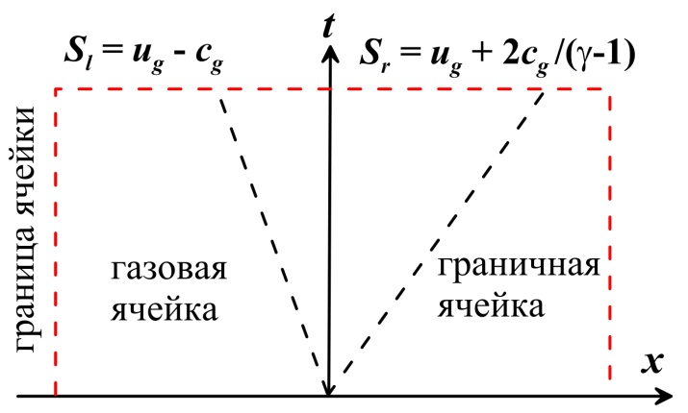
Экзосфера: активный опыт
как ближнекосмическая
лаборатория
Экзосфера – это не просто «выше».
Это другой режим активного
геофизического эксперимента
Высота более 500 км : слабая столкновительность
и близость к вакууму
Отсутствие стенок лабораторной камеры
Цель – активный опыт в условиях ближнего космоса,
ближе к астрофизическим условиям
Ключевая численная проблема –
граница «плазма-вакуум»
Модифицированный подход
убирает нефизичную ударную волну
и делает расчет пригодным
для постановка перспективного
активного эксперимента
Решение
задачи Римана
Пространственные распределения температуры
при расчете с корректировкой и без

Slide 19
Результаты опубликованы в цикле работ:
Losseva T. V. et al. Numerical Simulations of the First Stage of Dynamics of a High-Speed Plasma Jet in Fluxus and North Star Active Geophysical Rocket Experiments
//Plasma Physics Reports. – 2022. – Т. 48. – №. 10. – С. 1106-1110.
Losseva T. V. et al. Numerical Simulation of the Interaction of High-Velocity Plasma Jets Injected in the Earth’s Ionosphere
//Plasma Physics Reports. – 2023. – Т. 49. – №. 8. – С. 991-999.
Urvachev E. M. et al. Numerical Simulation of the Injection of High-Speed Plasma Jets into a Vacuum
//Plasma Physics Reports. – 2023. – Т. 49. – №. 11. – С. 1300-1308.
Losseva T. V. et al. Dynamics of the Expansion of Artificial Plasma Formations in Earth’s Ionosphere
//Plasma Physics Reports. – 2024. – Т. 50. – №. 11. – С. 1411-1420.
Savenko N. O. et al. Numerical Simulation of Plasma Jet Expansion in a Laboratory Experiment
//Plasma Physics Reports. – 2025. – Т. 51. – №. 6. – С. 697-707.
Urvachev E. M. et al. Numerical Simulation of Expansion of Artificial Plasma Formations in the Geomagnetic Field //Plasma Physics Reports. – 2025. – Т. 51. – №. 4. – С. 464-473.
Gasilov V. A. et al. On the modeling of plasma jet dynamics in laboratory experiments with a pulsed source
// Journal of Radio Electronics. – 2025. – №. 11.

Slide 20
ЗАКЛЮЧЕНИЕ
Проведено комплексное моделирование развития плазменной струи в активных геофизических ракетных экспериментах
Определен сценарий инжекции с помощью двух независимых методик: прямое моделирование детонационных процессов и решение обратной задачи на основе данных лабораторного эксперимента
Объяснена разница наблюдаемых потоков излучения в экспериментах серии «Северная звезда»
Определены возможные причины отсутствия зафиксированного вытеснения геомагнитного поля в эксперименте «Северная звезда – II»
Выполнено предсказательное моделирование взаимодействия плазменных струй и активного эксперимента в экзосфере Земли для достижения астрофизических условий
Главные выводы
Активный эксперимент – единственный контролируемый
способ изучения естественной геофизической среды
ВГПС – калиброванный источник возмущения

Slide 21
Вместо послесловия
Шаг назад? Да.
Но назад – к начальным условиям
Два шага вперед? Тоже да.
Впервые объяснили
старые аномалии
Получили сценарии
перспективных экспериментов
Реанализ – это
НЕ архивная работа.
Это способ заново поставить
уникальный эксперимент,
который уже был выполнен.
Активный эксперимент – единственный контролируемый
способ изучения естественной геофизической среды
ВГПС – калиброванный источник возмущения
«Тот, кто, обращаясь к старому, способен открывать новое, достоин быть учителем»
Конфуций

Slide 22
Спасибо за внимание!
при участии:
Институт динамики геосфер им. ак. М.А. Садовского РАН:
Т.В. Лосева, Е.С. Гончаров, И.Б. Косарев, Ю.В. Поклад, А.Т. Ковалев, И.Х. Ковалева,
А.Н. Ляхов и Ю.И. Зецер
Институт прикладной математики им. М.В. Келдыша РАН:
Н.О. Савенко, Д.С. Бойков, А.С. Грушин и В.А. Гасилов
Иллюстративные рисунки являются фантазией ИИ на тему активных экспериментов
E.М. Урвачев
urvachev@idg.ras.ru

